Slide 1
CHƯƠNG I. MỆNH ĐỀ VÀ TẬP HỢP
ÔN TẬP CHƯƠNG
BÀI TẬP CUỐI CHƯƠNG I
1 tiết: T9
GV Trương Tử Trang – THPT Vĩnh Thạnh 1
Notes:
Bìa. Đáp án, lời giải hiện theo click. Nút GeoGebra mở trang online (cần Internet).
Lớp 10A7 có HS khiếm thính: mọi yêu cầu, luật chơi, đáp án đều có chữ trên slide; video có phụ đề. Lớp 10A4 có HS khuyết tật (bệnh máu): hạn chế di chuyển, trả lời tại chỗ bằng bảng con.

Slide 2
MỤC TIÊU BÀI HỌC
TỔNG KẾT
Yêu cầu cần đạt (SGK tr.20)
Hệ thống kiến thức Chương I: mệnh đề, mệnh đề kéo theo, tương đương, kí hiệu $∀$, $∃$; tập hợp và các phép toán trên tập hợp.
Giải các bài tập tổng hợp (Bài 1.17 – 1.27).
Năng lực toán học: tư duy và lập luận (phản ví dụ); mô hình hoá (bài toán khách du lịch vịnh Hạ Long); giải quyết vấn đề; giao tiếp toán học.
Phẩm chất: chăm chỉ, trung thực, trách nhiệm; yêu quê hương đất nước.
Bài tập cuối chương I – Toán 10 2
Notes:
1'. Yêu cầu cần đạt lấy từ khung 'Kiến thức, kĩ năng' SGK tr.20.

Slide 3
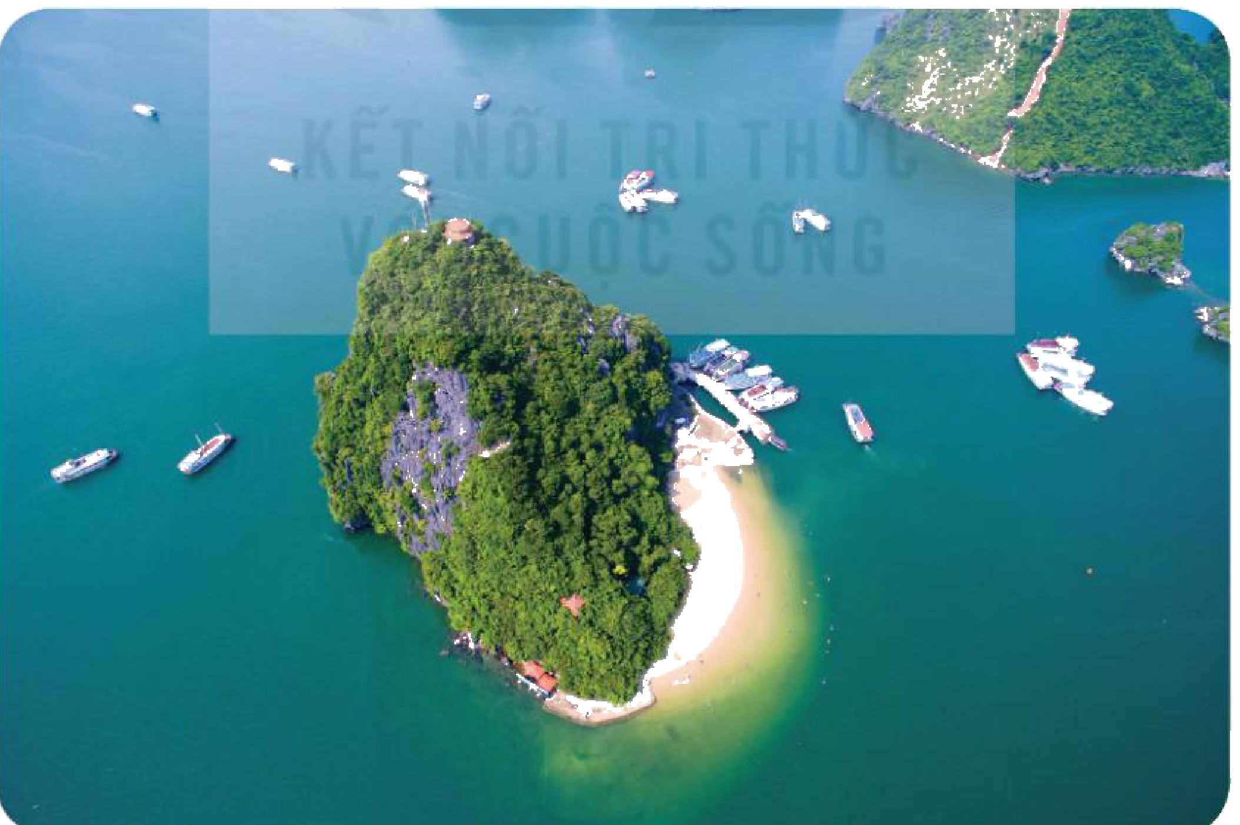
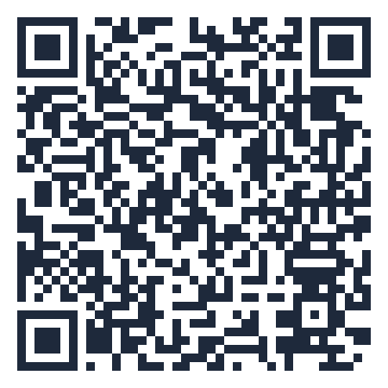
KHỞI ĐỘNG – SỐ LIỆU KHẢO SÁT CÓ SAI KHÔNG?
KHỞI ĐỘNG
Một cuộc khảo sát có 1 410 khách du lịch thăm vịnh Hạ Long được phỏng vấn: 789 khách đến thăm động Thiên Cung, 690 khách đến đảo Titop, mỗi khách đến ít nhất một trong hai địa điểm. $789+690=1 479$ lớn hơn 1 410. Số liệu khảo sát có sai không?
(Bài 1.27 – SGK Toán 10 tập một, tr.21)
▶ VIDEO MỞ ĐẦU
Đảo Titop, vịnh Hạ Long (SGK tr.21)
Bài tập cuối chương I – Toán 10 3
Notes:
Chiếu video mở đầu (ảnh thật, lồng tiếng, phụ đề – không nói đáp án), HS quét QR xem lại. 3'. HS nêu ý kiến ban đầu, GV ghi góc bảng, chưa kết luận – giải ở Bài 1.27.

Slide 4
HỆ THỐNG KIẾN THỨC CHƯƠNG I
TỔNG KẾT
Mệnh đề: hoặc đúng hoặc sai. $\overline{P}$ ngược tính đúng sai với $P$. $P⇒Q$ chỉ sai khi $P$ đúng, $Q$ sai; $P$ là điều kiện đủ, $Q$ là điều kiện cần. $P⇔Q$: điều kiện cần và đủ.
Kí hiệu: phủ định của "$∀x∈X, P(x)$" là "$∃x∈X, \overline{P(x)}$"; phủ định của "$∃x∈X, P(x)$" là "$∀x∈X, \overline{P(x)}$".
Tập hợp: $T⊂S$; $S=T$; $∅$; $ℕ⊂ℤ⊂ℚ⊂ℝ$; khoảng, đoạn, nửa khoảng.
Phép toán: $S∩T$, $S∪T$, $S⧵T$, $C_{S}T$ (khi $T⊂S$); $n(A∪B)=n(A)+n(B)−n(A∩B)$.
Bài tập cuối chương I – Toán 10 4
Notes:
6'. Các nhóm điền sơ đồ tư duy khuyết (Phiếu số 1) trước, GV hiện từng khung.

Slide 5
A – TRẮC NGHIỆM (SGK TR.20)
TRÒ CHƠI
🔔 Rung chuông vàng – 5 câu trắc nghiệm SGK 1.17 – 1.21. Mỗi câu 30 giây; giơ thẻ A, B, C, D. Sai: rời sàn thi. Câu nào sai, nêu phản ví dụ.
Bài tập cuối chương I – Toán 10 5
Notes:
Đọc đề 1.17 – 1.21; các slide sau chơi Rung chuông vàng. Đáp án: D D D C A (KHBD).

Slide 6
RUNG CHUÔNG VÀNG – BÀI 1.17
TRÒ CHƠI
Câu nào sau đây không là mệnh đề?
A. Tam giác đều là tam giác có ba cạnh bằng nhau.
A. Tam giác đều là tam giác có ba cạnh bằng nhau. ✘
B. $3<1$.
B. $3<1$. ✘
C. $4−5=1$.
C. $4−5=1$. ✘
D. Bạn học giỏi quá!
D. Bạn học giỏi quá! ✔
Đáp án D. Câu cảm thán không là mệnh đề; B, C là mệnh đề sai.
Bài tập cuối chương I – Toán 10 6
Notes:
30 giây. HS giơ thẻ A/B/C/D. Click 1: đáp án D (xanh), phương án sai (đỏ). Câu cảm thán không là mệnh đề; B, C là mệnh đề sai.

Slide 7
RUNG CHUÔNG VÀNG – BÀI 1.18
TRÒ CHƠI
Cho định lí: "Nếu hai tam giác bằng nhau thì diện tích của chúng bằng nhau". Mệnh đề nào sau đây là đúng?
A. Hai tam giác bằng nhau là điều kiện cần để diện tích của chúng bằng nhau.
A. Hai tam giác bằng nhau là điều kiện cần để diện tích của chúng bằng nhau. ✘
B. Hai tam giác bằng nhau là điều kiện cần và đủ để chúng có diện tích bằng nhau.
B. Hai tam giác bằng nhau là điều kiện cần và đủ để chúng có diện tích bằng nhau. ✘
C. Hai tam giác có diện tích bằng nhau là điều kiện đủ để chúng bằng nhau.
C. Hai tam giác có diện tích bằng nhau là điều kiện đủ để chúng bằng nhau. ✘
D. Hai tam giác bằng nhau là điều kiện đủ để diện tích của chúng bằng nhau.
D. Hai tam giác bằng nhau là điều kiện đủ để diện tích của chúng bằng nhau. ✔
Đáp án D. $P⇒Q$: $P$ là điều kiện đủ để có $Q$.
Bài tập cuối chương I – Toán 10 7
Notes:
30 giây. HS giơ thẻ A/B/C/D. Click 1: đáp án D (xanh), phương án sai (đỏ). P⇒ Q: P là điều kiện đủ để có Q.

Slide 8
RUNG CHUÔNG VÀNG – BÀI 1.19
TRÒ CHƠI
Mệnh đề nào sau đây là đúng?
A. $∀x∈ℝ, x^{2}>1⇒x>−1$
A. $∀x∈ℝ, x^{2}>1⇒x>−1$ ✘
B. $∀x∈ℝ, x^{2}>1⇒x>1$
B. $∀x∈ℝ, x^{2}>1⇒x>1$ ✘
C. $∀x∈ℝ, x>−1⇒x^{2}>1$
C. $∀x∈ℝ, x>−1⇒x^{2}>1$ ✘
D. $∀x∈ℝ, x>1⇒x^{2}>1$
D. $∀x∈ℝ, x>1⇒x^{2}>1$ ✔
Đáp án D. Phản ví dụ: A, B sai với $x=−2$; C sai với $x=0$.
Bài tập cuối chương I – Toán 10 8
Notes:
30 giây. HS giơ thẻ A/B/C/D. Click 1: đáp án D (xanh), phương án sai (đỏ). Phản ví dụ: A, B sai với x = -2; C sai với x = 0.

Slide 9
RUNG CHUÔNG VÀNG – BÀI 1.20
TRÒ CHƠI
Cho tập hợp $A=\{a; b; c\}$. Tập $A$ có tất cả bao nhiêu tập con?
A. $4$
A. $4$ ✘
B. $6$
B. $6$ ✘
C. $8$
C. $8$ ✔
D. $10$
D. $10$ ✘
Đáp án C. $∅$; {a}; {b}; {c}; {a; b}; {a; c}; {b; c}; {a; b; c}.
Bài tập cuối chương I – Toán 10 9
Notes:
30 giây. HS giơ thẻ A/B/C/D. Click 1: đáp án C (xanh), phương án sai (đỏ). ∅; {a}; {b}; {c}; {a; b}; {a; c}; {b; c}; {a; b; c}.

Slide 10
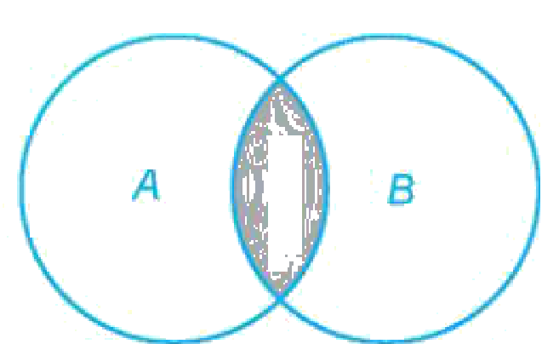
RUNG CHUÔNG VÀNG – BÀI 1.21
TRÒ CHƠI
Phần tô màu xám trong biểu đồ Ven (hình bên) biểu diễn tập hợp nào?
A. $A∩B$
A. $A∩B$ ✔
B. $A⧵B$
B. $A⧵B$ ✘
C. $A∪B$
C. $A∪B$ ✘
D. $B⧵A$
D. $B⧵A$ ✘
Đáp án A. Phần chung của $A$ và $B$.
Bài tập cuối chương I – Toán 10 10
Notes:
30 giây. HS giơ thẻ A/B/C/D. Click 1: đáp án A (xanh), phương án sai (đỏ). Phần chung của A và B.

Slide 11
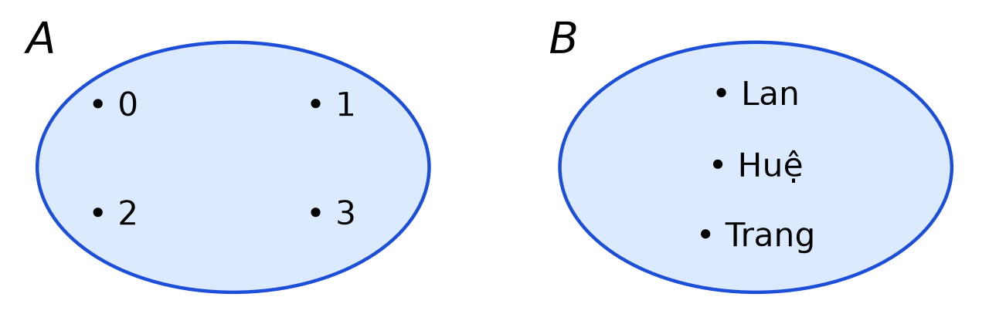
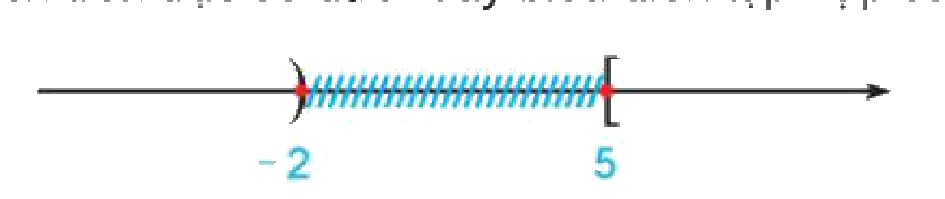
B – TỰ LUẬN: BÀI 1.22 – 1.23 (SGK TR.20)
LUYỆN TẬP
1.22. Biểu diễn bằng biểu đồ Ven: a) $A=\{0; 1; 2; 3\}$; b) $B=\{$Lan; Huệ; Trang$\}$.
1.23. Phần không bị gạch trên trục số dưới đây biểu diễn tập hợp số nào?
$\left(−∞; −2)∪[5; +∞\right)$.
Bài tập cuối chương I – Toán 10 11
Notes:
5'. Chữa bài: HS trình bày, click hiện đáp án (đối chiếu KHBD, SGV; đã kiểm tra bằng Python). 1.23: ngoặc quay về phía phần được lấy; ngoặc vuông – lấy đầu mút.

Slide 12
BÀI 1.24 – 1.25 (SGK TR.21)
LUYỆN TẬP
1.24. Cho $A=\{x∈ℕ∣x<7\}$; $B=\{1; 2; 3; 6; 7; 8\}$. Xác định $A∪B$; $A∩B$; $A⧵B$.
$A=\{0; 1; 2; 3; 4; 5; 6\}$. $A∪B=\{0; 1; 2; 3; 4; 5; 6; 7; 8\}$; $A∩B=\{1; 2; 3; 6\}$; $A⧵B=\{0; 4; 5\}$.
1.25. Cho $A=[−2; 3]$ và $B=(1; +∞)$. Xác định $A∩B$; $B⧵A$ và $C_{ℝ}B$.
$\left.A∩B=(1; 3\right]$; $B⧵A=(3; +∞)$; $\left.C_{ℝ}B=(−∞; 1\right]$.
Bài tập cuối chương I – Toán 10 12
Notes:
7'. Chữa bài: HS trình bày, click hiện đáp án (đối chiếu KHBD, SGV; đã kiểm tra bằng Python).

Slide 13
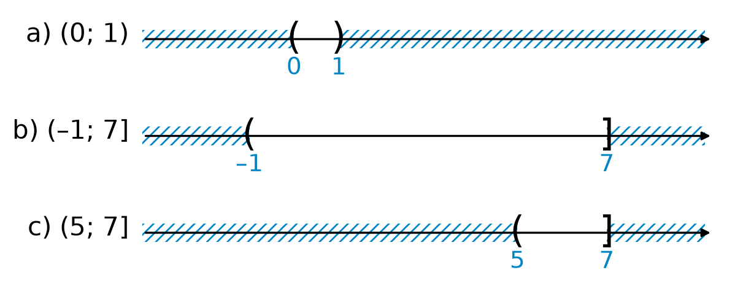
BÀI 1.26 (SGK TR.21)
LUYỆN TẬP
1.26. Xác định các tập hợp sau và biểu diễn trên trục số: a) $\left(−∞; 1)∩(0; +∞\right)$; b) $\left(4; 7]∪(−1; 5\right)$; c) $(4; 7]⧵(−3; 5]$.
a) $\left(0; 1\right)$; b) $(−1; 7]$; c) $(5; 7]$ (số 5 thuộc $(−3; 5]$ nên bị loại).
Bài tập cuối chương I – Toán 10 13
Notes:
6'. 3 HS lên bảng. Click 1: đáp án; click 2: trục số (gạch bỏ phần không thuộc tập hợp).

Slide 14
TRẠM KIỂM CHỨNG AI (PHIẾU SỐ 3)
LUYỆN TẬP
🤖 Chatbot AI trả lời: "$(4; 7]⧵(−3; 5]=[5; 7]$. Mệnh đề '$∀x∈ℝ, x^{2}>1⇒x>1$' đúng vì với $x=2$ thì $4>1$ và $2>1$."
Nhóm em hãy chỉ ra chỗ sai và viết lại cho đúng.
Số 5 thuộc $(−3; 5]$ nên bị loại: kết quả đúng là $(5; 7]$.
Một ví dụ đúng không chứng minh được mệnh đề "với mọi". Phản ví dụ $x=−2$: $\left(−2)^{2}=4>1\right.$ nhưng $−2<1$ – mệnh đề sai.
Bài tập cuối chương I – Toán 10 14
Notes:
4'. Nhóm chỉ lỗi, sửa lại; được dùng chatbot AI theo câu lệnh mẫu, ghi Nhật ký sử dụng AI. Click 1, 2.

Slide 15
VẬN DỤNG – BÀI 1.27 (SGK TR.21)
VẬN DỤNG
1.27. Trong 1 410 khách du lịch được phỏng vấn có 789 khách đến thăm động Thiên Cung, 690 khách đến đảo Titop; toàn bộ khách đã đến ít nhất một trong hai địa điểm. Hỏi có bao nhiêu khách vừa đến động Thiên Cung vừa đến đảo Titop?
$A$: khách đến động Thiên Cung, $B$: khách đến đảo Titop. $n(A∪B)=n(A)+n(B)−n(A∩B)$ nên $1 410=789+690−n(A∩B)$.
Đảo Titop – SGK tr.21
$n(A∩B)=69$. Có 69 khách vừa đến động Thiên Cung vừa đến đảo Titop – số liệu khảo sát không sai.
Bài tập cuối chương I – Toán 10 15
Notes:
5'. Trả lời câu hỏi khởi động: số liệu không sai vì 69 khách đi cả hai nơi bị đếm hai lần. Click 1, 2.

Slide 16
EM CÓ BIẾT? (SGK TR.21)
TỔNG KẾT
Đảo Titop nằm trong vịnh Hạ Long, tỉnh Quảng Ninh, cách cảng tàu du lịch Bãi Cháy khoảng 7 – 8 km về phía đông nam. Ngày 22-11-1962, Chủ tịch Hồ Chí Minh cùng nhà du hành vũ trụ người Liên Xô G. Titop lên thăm đảo. Để ghi dấu kỉ niệm chuyến đi đó, Chủ tịch Hồ Chí Minh đã đặt tên cho đảo là đảo Titop. (Theo tuoitre.vn)
Đảo Titop, vịnh Hạ Long
Bài tập cuối chương I – Toán 10 16
Notes:
2'. Giáo dục tình yêu quê hương; gợi ý nhiệm vụ về nhà: tìm hiểu một địa điểm du lịch của tỉnh Gia Lai, tự đặt bài toán tương tự 1.27.

Slide 17
TRÒ CHƠI: RUNG CHUÔNG VÀNG
TRÒ CHƠI
🔔 Luật chơi
Mỗi bạn một bảng con – viết đáp án khi hết giờ.
Câu nhiều lựa chọn: ghi A, B, C hoặc D (30 giây).
Câu Đúng/Sai: ghi Đ hoặc S cho từng ý (60 giây).
Câu trả lời ngắn, thực tế: ghi một số (60 giây).
Sai: rời sàn thi. Bạn trụ lại cuối cùng rung chuông vàng!
Bài tập cuối chương I – Toán 10 17
Notes:
Mỗi HS một bảng con. Mỗi câu 30 giây (Đ/S, trả lời ngắn, thực tế: 60 giây). Sai rời sàn thi; có thể 'cứu trợ' 1 lần. Cấu trúc 8 câu theo đề thi từ 2025: nhiều lựa chọn, Đúng/Sai, trả lời ngắn, thực tế. Đáp án đã kiểm tra bằng Python.

Slide 18
RUNG CHUÔNG VÀNG – CÂU 1 – BIẾT
TRÒ CHƠI
Mệnh đề phủ định của mệnh đề "$∃x∈ℝ, x^{2}+1=0$" là
A. $∀x∈ℝ, x^{2}+1≠0$
A. $∀x∈ℝ, x^{2}+1≠0$ ✔
B. $∃x∈ℝ, x^{2}+1≠0$
B. $∃x∈ℝ, x^{2}+1≠0$ ✘
C. $∀x∈ℝ, x^{2}+1=0$
C. $∀x∈ℝ, x^{2}+1=0$ ✘
D. $∃x∈ℝ, x^{2}+1>0$
D. $∃x∈ℝ, x^{2}+1>0$ ✘
Đáp án A. Đổi $∃$ thành $∀$ và phủ định $P(x)$. B: quên đổi lượng từ; C: quên phủ định $P(x)$.
Bài tập cuối chương I – Toán 10 18
Notes:
30 giây. HS giơ thẻ A/B/C/D. Click 1: đáp án A (xanh), phương án sai (đỏ). Đổi ∃ thành ∀ và phủ định P(x). B: quên đổi lượng từ; C: quên phủ định P(x).

Slide 19
RUNG CHUÔNG VÀNG – CÂU 2 – HIỂU
TRÒ CHƠI
Cho $\left.A=(−2; 3\right]$ và $\left.B=[1; 5\right)$. Tập hợp $A∩B$ là
A. $\left[1; 3\right]$
A. $\left[1; 3\right]$ ✔
B. $\left(1; 3\right)$
B. $\left(1; 3\right)$ ✘
C. $\left(−2; 5\right)$
C. $\left(−2; 5\right)$ ✘
D. $[1; 3)$
D. $[1; 3)$ ✘
Đáp án A. Phần chung trên trục số: $1≤x≤3$. C là $A∪B$; B, D lấy sai đầu mút.
Bài tập cuối chương I – Toán 10 19
Notes:
30 giây. HS giơ thẻ A/B/C/D. Click 1: đáp án A (xanh), phương án sai (đỏ). Phần chung trên trục số: 1≤ x≤ 3. C là A∪ B; B, D lấy sai đầu mút.

Slide 20
RUNG CHUÔNG VÀNG – CÂU 3 – HIỂU
TRÒ CHƠI
Tập hợp $A=\{x∈ℤ∣−2≤x<3\}$ có bao nhiêu phần tử?
A. $4$
A. $4$ ✘
B. $5$
B. $5$ ✔
C. $6$
C. $6$ ✘
D. $3$
D. $3$ ✘
Đáp án B. $A=\{−2; −1; 0; 1; 2\}$. C: lấy cả số 3; A: bỏ số $−2$.
Bài tập cuối chương I – Toán 10 20
Notes:
30 giây. HS giơ thẻ A/B/C/D. Click 1: đáp án B (xanh), phương án sai (đỏ). A = {-2; -1; 0; 1; 2}. C: lấy cả số 3; A: bỏ số -2.

Slide 21
RUNG CHUÔNG VÀNG – CÂU 4 – VẬN DỤNG
TRÒ CHƠI
Cho $A=[m; m+3]$ và $B=(0; 4)$. Tìm $m$ để $A∩B≠∅$.
A. $−3<m<4$
A. $−3<m<4$ ✔
B. $−3≤m≤4$
B. $−3≤m≤4$ ✘
C. $0<m<1$
C. $0<m<1$ ✘
D. $m<4$
D. $m<4$ ✘
Đáp án A. $A∩B=∅⇔m≥4$ hoặc $m+3≤0$. Phủ định: $−3<m<4$. C là điều kiện $A⊂B$; D quên điều kiện $m+3>0$.
Bài tập cuối chương I – Toán 10 21
Notes:
30 giây. HS giơ thẻ A/B/C/D. Click 1: đáp án A (xanh), phương án sai (đỏ). A∩ B = ∅⇔ m≥ 4 hoặc m+3≤ 0. Phủ định: -3<m<4. C là điều kiện A⊂ B; D quên điều kiện m+3>0.

Slide 22
RUNG CHUÔNG VÀNG – CÂU 5 – ĐÚNG/SAI
TRÒ CHƠI
Một lớp có 90 học sinh khối 10 được khảo sát: 45 em tham gia câu lạc bộ Toán ($A$), 38 em tham gia câu lạc bộ Tiếng Anh ($B$), 12 em tham gia cả hai. Xét tính đúng, sai:
a) $n(A∪B)=71$.
ĐÚNG
b) Có 33 em chỉ tham gia câu lạc bộ Toán.
ĐÚNG
c) Có 21 em không tham gia câu lạc bộ nào.
SAI (19 em)
d) Tập các em chỉ tham gia CLB Tiếng Anh là $A⧵B$.
SAI ($B⧵A$)
Bài tập cuối chương I – Toán 10 22
Notes:
60 giây. Click 1–4. Đ – Đ – S – S (KHBD Câu 7). Đáp án: Đ – Đ – S – S.

Slide 23
RUNG CHUÔNG VÀNG – CÂU 6 – VẬN DỤNG
TRÒ CHƠI
Cho $A=[m; m+2]$ và $B=(1; 5)$. Có bao nhiêu số nguyên $m$ để $A⊂B$?
Đáp số: 1. $A⊂B⇔1<m$ và $m+2<5⇔1<m<3$; chỉ có $m=2$.
Bài tập cuối chương I – Toán 10 23
Notes:
60 giây. Click 1. Đáp số: 1. A⊂ B⇔ 1<m và m+2<5⇔ 1<m<3; chỉ có m = 2.

Slide 24
RUNG CHUÔNG VÀNG – CÂU 7 – HIỂU
TRÒ CHƠI
Cho $A=\{1; 2; 3; 4\}$. Có bao nhiêu tập con của $A$ chứa phần tử $1$?
Đáp số: 8. Mỗi tập con chứa 1 ứng với một tập con của $\left\{2; 3; 4\right\}$: có $2^{3}=8$ tập. Sai thường gặp: đếm 16 (mọi tập con của $A$).
Bài tập cuối chương I – Toán 10 24
Notes:
60 giây. Click 1. Đáp số: 8. Mỗi tập con chứa 1 ứng với một tập con của {2; 3; 4}: có 2³ = 8 tập. Sai thường gặp: đếm 16 (mọi tập con của A).

Slide 25
RUNG CHUÔNG VÀNG – CÂU 8 – VẬN DỤNG
TRÒ CHƠI
Trong buổi trải nghiệm ở Biển Hồ (Pleiku), lớp 10A có 45 học sinh: 30 em tham gia chèo thuyền, 25 em tham gia leo dốc, 8 em không tham gia hoạt động nào. Có bao nhiêu em tham gia cả hai hoạt động?
Đáp số: 18. $n(A∪B)=45−8=37$; $n(A∩B)=30+25−37=18$. Sai thường gặp: quên trừ 8 em ($30+25−45=10$).
Bài tập cuối chương I – Toán 10 25
Notes:
60 giây. Click 1. Liên hệ Bài 1.27. Đáp số: 18. n(A∪ B) = 45-8 = 37; n(A∩ B) = 30+25-37 = 18. Sai thường gặp: quên trừ 8 em (30+25-45 = 10).

Slide 26
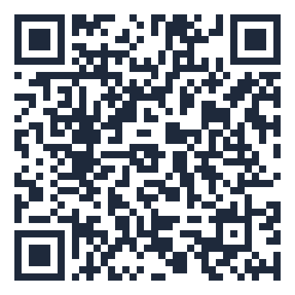
CỦNG CỐ TRỰC TUYẾN – NHIỆM VỤ VỀ NHÀ
TỔNG KẾT
Bài củng cố trực tuyến – quét mã QR hoặc mở đường link:
https://trangtu66.github.io/Taode_thi_online/cc_chuong1_t10.html
Nhiệm vụ về nhà:
Hoàn thiện Bài 1.17 – 1.27 và sơ đồ tư duy Chương I.
Tìm hiểu một địa điểm du lịch của tỉnh Gia Lai, tự đặt một bài toán tương tự Bài 1.27 (ghi nguồn).
Đọc trước Bài 3. Bất phương trình bậc nhất hai ẩn (SGK tr.22).
▶ MỞ BÀI CỦNG CỐ
Bài tập cuối chương I – Toán 10 26
Notes:
3'. HS quét QR làm bài củng cố online ở nhà. Đáp án chỉ mở khi GV cho phép.

Slide 27
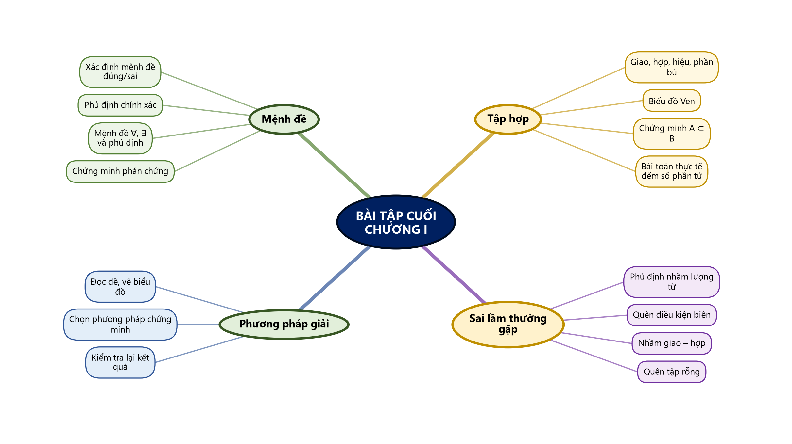
SƠ ĐỒ TƯ DUY – CHƯƠNG I
TỔNG KẾT
Bài tập cuối chương I – Toán 10 27
Notes:
3'. HS nhìn sơ đồ, nêu lại từng nhánh của chương; GV gọi HS yếu nêu nhánh kiến thức, HS khá nêu nhánh phương pháp giải, sai lầm thường gặp. Sơ đồ in sẵn trong phiếu, HS bổ sung ở nhà.

Slide 28
PHỤ LỤC 1 – SAI LẦM THƯỜNG GẶP
DÀNH CHO GV
Nhầm điều kiện cần với điều kiện đủ (1.18).
Dùng một ví dụ đúng để kết luận mệnh đề "với mọi" đúng (1.19).
Đọc sai chiều ngoặc trên trục số (1.23); lấy nhầm đầu mút khi tìm hiệu (1.26c).
Cộng $n(A)+n(B)$ mà quên trừ phần chung (1.27).
Bài tập cuối chương I – Toán 10 28
Notes:
Slide ẩn – chỉ GV xem khi chuẩn bị.

Slide 29
PHỤ LỤC 2 – PHÂN HOÁ, DỰ PHÒNG
DÀNH CHO GV
HS cần hỗ trợ: 1.17 – 1.22, 1.24.
HS khá, giỏi: 1.23, 1.25, 1.26, Thử thách câu 4, 6, 8.
10A7 (khiếm thính): mọi yêu cầu, luật chơi, đáp án có chữ trên slide; video có phụ đề. 10A4: trả lời tại chỗ bằng bảng con.
Mất điện/mạng: phiếu in, thẻ A/B/C/D.
Bài tập cuối chương I – Toán 10 29
Notes:
Slide ẩn – chỉ GV xem khi chuẩn bị.

